Slide 1
第二部分 商务智能数据获取
内容包括：内容包括数据仓库的定义和概念、元数据的概念、OLAP和OLTP、数据仓库的架构（数据仓库、数据集市、数据湖）、数据建模的概念与方法（星形模型、雪花模型）、数据的提取和抓取方法、数据仓库设计方法等。
要求学生：了解数据建模的概念与方法，理解各种数据的提取和抓取方法，能够为某一商务智能应用项目设计合适的商务智能数据获取方案。

Slide 2
数据仓库技术 (DW，Data Warehouse )
（1）应用需求
超市经营者希望将常被同时购买的商品放在一起，以增加销售；
保险公司想知道购买保险的客户一般具有哪些特征；
医学研究人员希望从已有的成千上万份病历中找出患某种疾病的病人的共同特征，从而为治愈这种疾病提供一些帮助；
……
对于以上问题，现有数据库管理系统中无法给出答案。因为无论是查询、统计还是报表，其处理方式都是对指定的数据进行简单的数字处理，不能直接对这些数据所包含的内在信息进行提取。

Slide 3
（2）基本概念
数据仓库（Data Warehouse）是一个面向主题的（Subject Oriented）、集成的（Integrate）、相对稳定的(Non-Volatile)、 反映历史变化（Time Variant）的数据集合，用于支持管理决策。
面向主题--指数据仓库内的信息是按主题进行组织的；
数据库环境
数据仓库
汽车
人寿
顾客
保险费
健康
意外伤亡
保险单
索赔
面向应用
主题

Slide 4
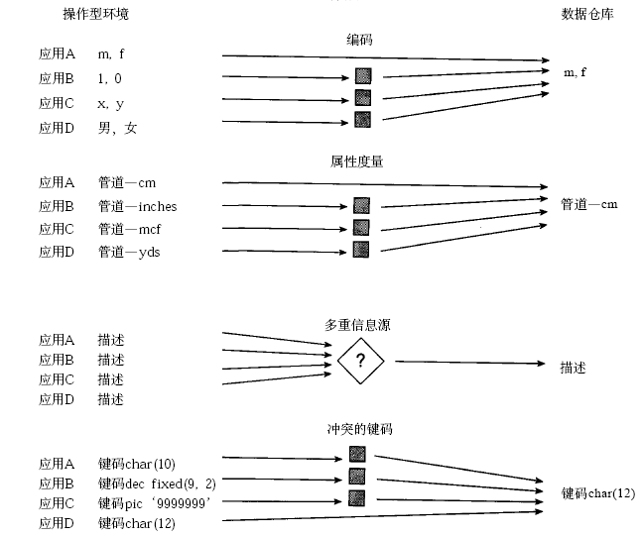
集成(数据加载)--指数据仓库中的信息是根据主题要求进行加工、汇总和整理后的全局信息；

Slide 5
稳定--指“数据”进入数据仓库后，将被长期保留，主要进行插入和查询操作，但修改和删除操作很少；
载入
访问
插入
访问
删除
修改
数据仓库
操作型环境

Slide 6
反映历史变化--指数据仓库内的信息不是当前或某一时刻的信息，而是系统记录了从过去某一时刻到目前各个阶段的信息，以对企业的发展历程和未来趋势作出定量分析和预测；
数据仓库不是一个可以买到的现成产品,是一种解决问题的过程，包括数据建模、数据加载、主题分析、决策支持等环节。
时间期限:30~90天;
记录更新;
关键结构包括
时间元素/也可能
不包括时间元素
时间期限:5~10年;
复杂的数据快照;
关键结构包括
时间元素
操作型环境
数据仓库

Slide 7
联机事务处理OLTP（On-Line Transaction Processing）：
是传统的关系型数据库的主要应用，主要进行基本的、日常的事务处理、查询、统计、报表等。
—告诉你数据库中都有什么（what happened）；

Slide 8
联机分析处理OLAP（On-Line Analytical Processing）：由高性能服务器和多维分析软件组成，其功能是将数据仓库中的数据按预先设定的主题进行组织和整理，通过各种分析操作,产生多维分析立方体，供业务人员分析之用。
—告诉你下一步会怎么样（What next），如果我采取这样的措施又会怎么样（What if）；
—主要 OLAP 操作有：切片、切块、钻取、旋转等。

Slide 9
OLAP与OLTP
OLAP的数据来源与OLTP一样，来自底层的数据库系统，但二者面对的用户群不同，数据的特点也不同，两者的区别如下表所示：
 | OLTP | OLAP
用户 | 操作人员,低层管理人员 | 决策人员,高级管理人员
功能 | 日常操作处理 | 分析决策
DB 设计 | 面向应用 | 面向主题
数据 | 原始的、当前的、 细节性的、 二维的、独立的、可更新的 | 提炼性的、历史的,综合性和多维的、 统一的、周期性增加的
存取数据量 | 少，读/写数十条记录 | 多，读上百万条记录
工作单位 | 简单的事务 | 复杂的查询
用户数 | 上千个 | 上百个
DB 大小 | 100MB-GB | 100GB-TB

Slide 10
切片（slice）、切块（dice）：在给定的数据立方体的某一维选定值的操作是切片；如果选定两个以上的维，则是切块 。
产品
地区
彩电
上海
北京
上海
彩电
冰箱
1996年
按产品名、地区、时间切块
1995 1996 1997
日期（年）
北京
彩电
上海
冰箱
1995 1996
按产品名切片
按地区切片
按时间切片

Slide 11
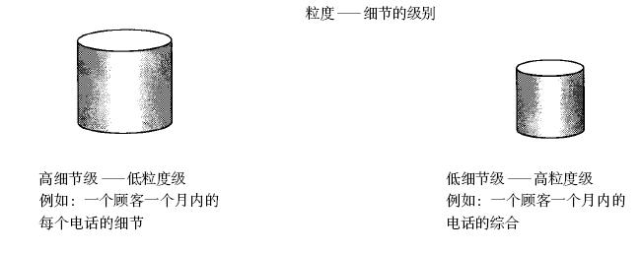
钻取分析方法（roll up和drill down）：是改变维的层次，变换分析的粒度 ；

Slide 12
钻取分析方法（roll up和drill down）：是改变维的层次，变换分析的粒度 ；
某单位销售情况（单位万元）
部门 | 2006年销售
部门1 | 90
部门2 | 60
部门3 | 80
按时间维向上钻取
按时间维向下钻取
某单位销售情况（单位万元）
部门 | 1季度 | 2季度 | 3季度 | 4季度
部门1 | 20 | 20 | 35 | 15
部门2 | 25 | 5 | 15 | 15
部门3 | 20 | 15 | 18 | 27

Slide 13
旋转（pivot）：是变换维的方向，即在表格中重新
安排维的位置。
某单位销售情况（单位万元）
 | 2006年 |  |  |  | 2007年
部门 | 1季度 | 2季度 | 3季度 | 4季度 | 1季度 | 2季度 | 3季度 | 4季度
部门1 | 20 | 20 | 35 | 15 | 12 | 20 | 25 | 14
部门2 | 25 | 5 | 15 | 15 | 20 | 18 | 23 | 12
部门3 | 20 | 15 | 18 | 27 | 20 | 20 | 17 | 27
某单位销售情况（单位万元）
 | 1季度 |  | 2季度 |  | 3季度 |  | 4季度
部门 | 2006 | 2007 | 2006 | 2007 | 2006 | 2007 | 2006 | 2007
部门1 | 20 | 12 | 20 | 20 | 35 | 25 | 15 | 14
部门2 | 25 | 20 | 5 | 18 | 15 | 23 | 15 | 12
部门3 | 20 | 18 | 15 | 20 | 18 | 17 | 27 | 25

Slide 14
（3）多维数据模型
数据立方体：由维和事实定义
维：关于一个组织想要记录的透视或实体。
如数据仓库sales： time、item、branch、location
每个维都有一个表与之相关联，称为维表
事实：由数值度量，根据它们分析维之间的关系。事实表包括事实的名称以及每个相关维表的关键字。
多维数据模型分类
星型模式
雪花模型
事实星座模型

Slide 15
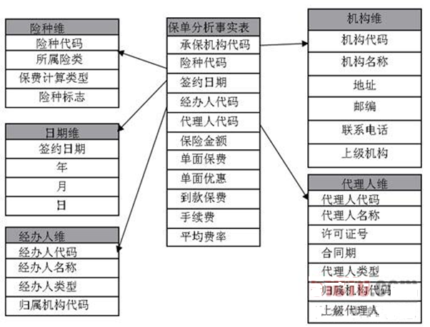
数据仓库的多维数据模型——星型模型
最常见的模型
包括
一个包含大批数据和不含冗余的事实表
一组维表
每维只能用一个表表示，每个表包含一组属性

Slide 16
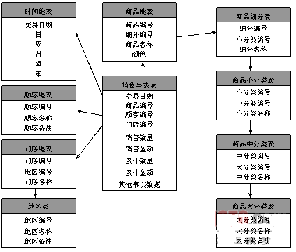
数据仓库的逻辑模型——雪花模型
星型模型的变种
易于维护
查询操作多时将降低系统性能

Slide 17
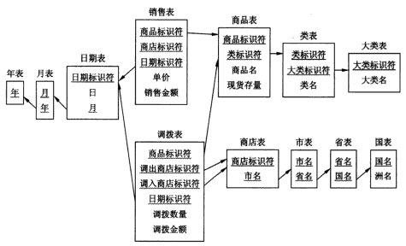
数据仓库的逻辑模型——事实星座模型
多个事实表共享维表

Slide 18
（4）数据仓库系统的组成：
底层：数据仓库服务器
中间层：OLAP服务器
顶层：前端工具
数据提取、清理、转换、加载
数据源
数据集市
OLAP服务器
数据文件
DW
数据仓库
前端工具
客户端界面
数据库
数据库
元数据存储
OLAP服务器
（a）数据源：数据来源于多个数据源，包括企业内部数据、市场调查报告、各种文档类外部数据；

Slide 19
（4）数据仓库系统的组成：
底层：数据仓库服务器
中间层：OLAP服务器
顶层：前端工具
数据提取、清理、转换、加载
数据源
数据集市
OLAP服务器
数据文件
DW
数据仓库
前端工具
客户端界面
数据库
数据库
元数据存储
OLAP服务器
（b）元数据（Metadata）：是关于数据的数据，目的是描述数据仓库内有什么数据、数据怎么得到的、如何访问这些数据；
例如:word文章中文字的字体大小、格式、颜色、类型、文件版本等就是一种关于word文件的元数据。

Slide 20
元数据
1.什么是元数据（Metadata）？
关于数据的数据（Data about data)。
用于描述数据仓库中都有什么数据、这些数据怎么得到的、和怎么访问这些数据 。
帮助数据分析员进行数据分析。

Slide 21
元数据
2.元数据的内容
技术元数据：描述关于数据仓库技术细节的数据
---数据仓库结构的描述
---汇总用的算法
---操作环境到数据仓库环境的映射
商业元数据：从业务角度描述了数据仓库中的数据
---业务术语对应的数据模型、对象名和属性名
---访问数据的原则和数据来源
---系统提供的分析方法和报表信息

Slide 22
（4）数据仓库系统的组成：
底层：数据仓库服务器
中间层：OLAP服务器
顶层：前端工具
数据提取、清理、转换、加载
数据源
数据集市
OLAP服务器
数据文件
DW
数据仓库
前端工具
客户端界面
数据库
数据库
元数据存储
OLAP服务器
（c）数据仓库服务器：提取数据创建数据仓库，是整个数据仓库环境的核心，提供海量数据存储和快速检索的支持；

Slide 23
（4）数据仓库系统的组成
底层：数据仓库服务器
中间层：OLAP服务器
顶层：前端工具
数据提取、清理、转换、加载
数据源
数据集市
OLAP服务器
数据文件
DW
数据仓库
前端工具
客户端界面
数据库
数据库
元数据存储
OLAP服务器
（d）OLAP服务器；实现多维数据操作，为商务用户提供来自数据仓库和数据集市的多维数据。

Slide 24
（4）数据仓库系统的组成
底层：数据仓库服务器
中间层：OLAP服务器
顶层：前端工具
数据提取、清理、转换、加载
数据源
数据集市
OLAP服务器
数据文件
DW
数据仓库
前端工具
客户端界面
数据库
数据库
元数据存储
OLAP服务器
（e）前端工具
查询、报告、分析工具
数据挖掘工具
可视化工具

Slide 25
(５) 建立数据仓库的步骤
确定分析的业务主题需求；
建立数据分析模型和数据仓库的物理设计；
确定供分析的数据源；
选择数据仓库平台（数据库系统、OLAP工具、OLTP工具、开发工具、数据展现工具等）；
从数据源数据库中抽取、净化和转换数据到数据仓库（数据加载/数据清洗）；
根据主题进行数据分析；
更新数据仓库。

Slide 26
回顾：数据仓库系统的组成：
底层：数据仓库服务器
中间层：OLAP服务器
顶层：前端工具
数据提取、清理、转换、加载
数据源
数据集市
OLAP服务器
数据文件
DW
数据仓库
前端工具
客户端界面
数据库
数据库
元数据存储
OLAP服务器
提取数据进行数据ETL转换（数据抽取、数据转换、数据装载）创建数据仓库或提供给数据挖掘工具

Slide 27
数据ETL过程
ETL（Extract、Transform、Load）
Extract：抽取即将数据从各种原始业务系统中读取出来
Transform：转换即按照预先设计好的规则，将抽取得到的数据进行转换、清洗，处理。
Load：数据加载，转换后的数据按照计划增量或全部导入到数据仓库中。

